Slide 1
Язык С++: линейные алгоритмы

Slide 2
Дополнительные материалы
Математическая библиотека math.h
https://ejudge.179.ru/tasks/cpp/total/132.html
В чем разница между побитовыми и логическими операторами И в C/C++?
https://www.geeksforgeeks.org/what-are-the-differences-between-bitwise-and-logical-and-operators-in-cc/
Директивы препроцессора
https://alexgyver.ru/lessons/preprocessor/?ysclid=mfjf5c0u85260042134
Программирование линейных алгоритмов в С++
https://www.bzfar.org/publ/algorithms_programming/programming_languages/urok_programmirovanie_linejnykh_algoritmov_v_s/42-1-0-269?ysclid=mfjf6xlqho980786510

Slide 3

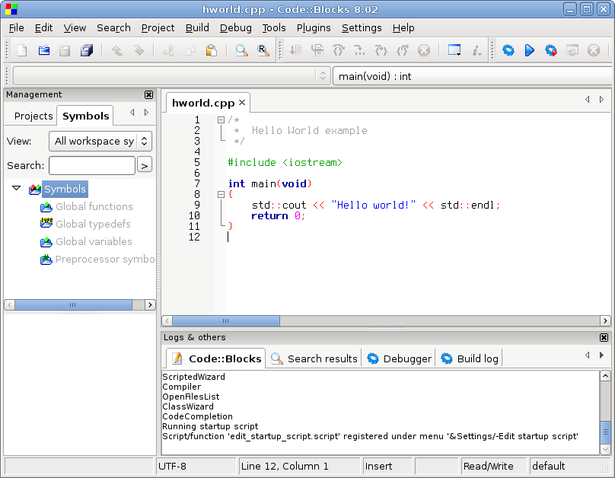
CodeBlocks
Code::Blocks — свободная кроссплатформенная среда разработки на языке C++. Имеет открытую архитектуру и может масштабироваться за счёт подключаемых модулей.
Некоторые особенности среды:
Поддержка языков программирования: С, C++, Fortran.
Готовые шаблоны проектов для быстрого создания минимального приложения.
Редактор кода с возможностями для комфортной работы программиста: выделение синтаксиса, интерфейс с вкладками, автозавершение кода и другие.
Отладчик по умолчанию использует GDB — самый популярный отладчик для языка Си. Он позволяет установить точки останова и затем пошагово выполнять код с одновременным мониторингом переменных и массивов.

Slide 4
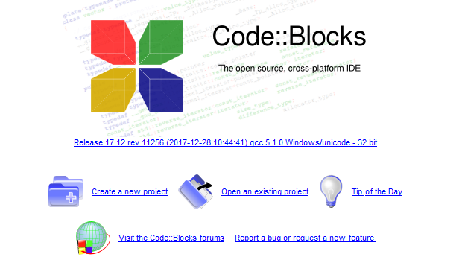
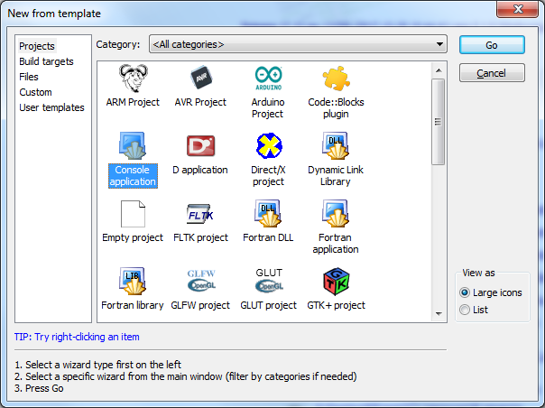
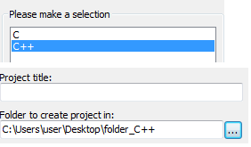
CodeBlocks: создание проекта
На последнем шаге предлагается выбрать компилятор (GNU GCC Compiler), подключить две конфигурации сборки (их и нужно две — Debug для отладки и Release для публикации), поэтому здесь оставляем как есть (Finish).

Slide 5
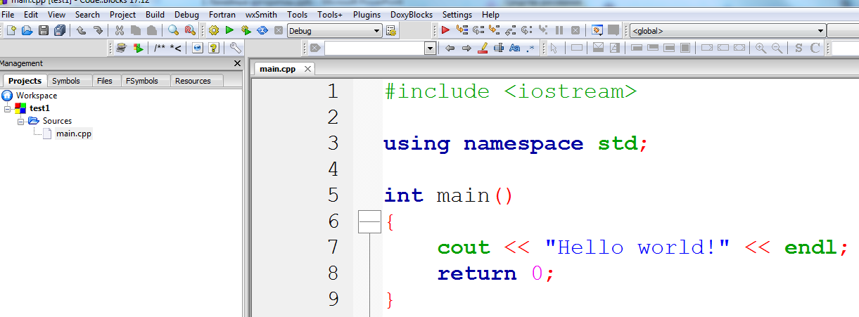
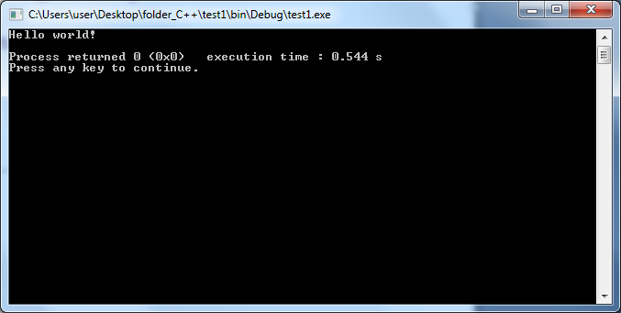
CodeBlocks: рабочее поле
Запуск программы
Область ввода кода

Slide 6
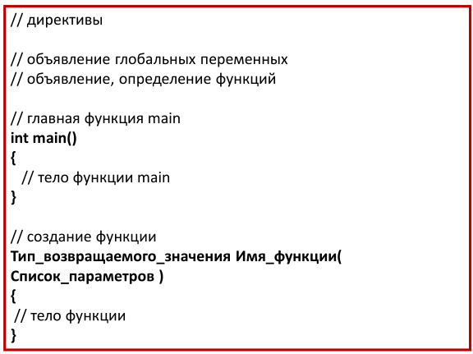
Структура программы

Slide 7
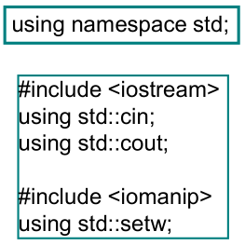
Определение пространства имен
std - пространство имён для функций, классов и
объектов из стандартной библиотеки
В пространстве имён std определены, например:
операции ввода-вывода;
классы строк;
классы контейнеров, которые могут содержать другие элементы;
инструменты создания многопоточной программы.

Slide 8
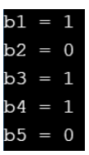
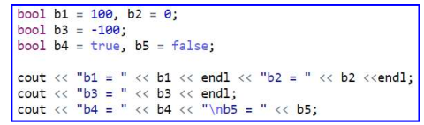
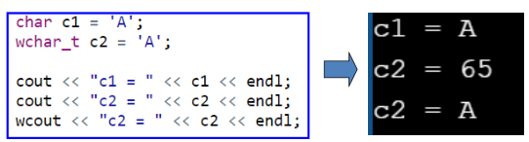
Базовые типа данных
1) Логический тип : bool
2) Целочисленный тип : char
3) Вещественный тип : float, double
4) Пустой тип : void
5) Символьный тип :
char - один символ в кодировке ASCII
wchar_t - расширенный символ

Slide 9
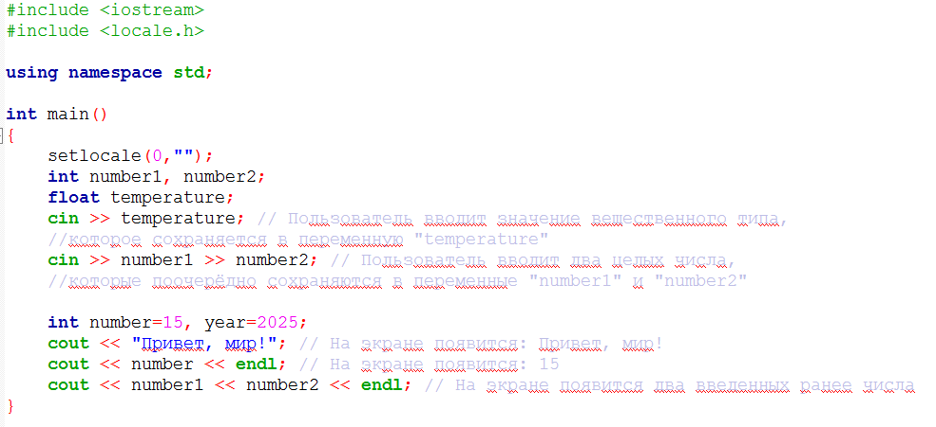
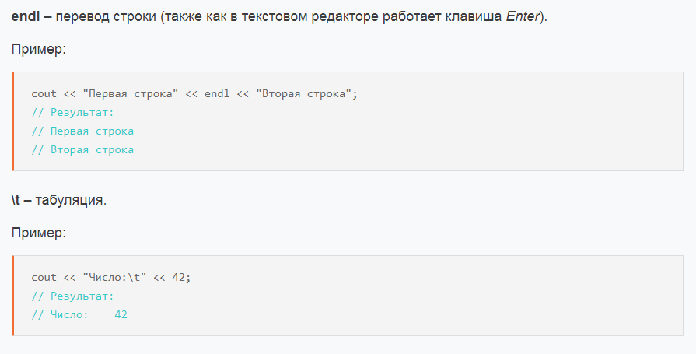
Ввод/вывод данных
Строки нужно для того, чтобы адекватно отображался русский язык

Slide 10
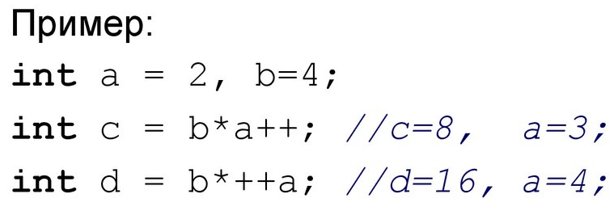
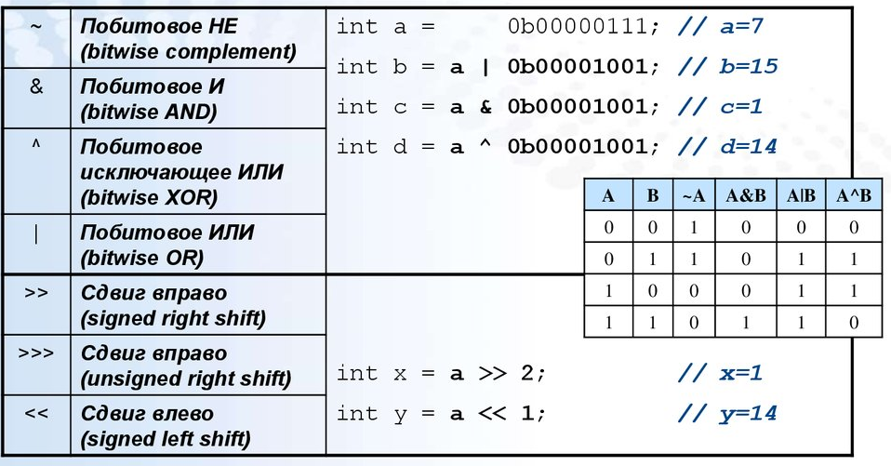
Задание 1
Инкремент
++value (возвращает новое значение)
value++ (возвращает старое значение)
&& (AND) Возвращает true, если все условия истинны. Если хотя бы одно из условий ложно, оператор возвращает false.
|| (OR) Возвращает true, если хотя бы одно из условий истинно. Если оба операнда ложны, оператор возвращает false.

Slide 11

Задание 1
Кроме того, одни операции имеют больший приоритет, чем другие и поэтому выполняются вначале. Операции в порядке уменьшения приоритета:
Приоритет операций следует учитывать при выполнении набора арифметических выражений:
++ (инкремент), -- (декремент)
* (умножение), / (деление), % (остаток от деления)
+ (сложение), - (вычитание)
Хотя операции выполняются слева направо, но вначале будет выполняться операция инкремента ++b, которая увеличит значение переменной b и возвратит его в качестве результата, так как эта операция имеет больший приоритет. Затем выполняется умножение 5 * ++b, и только в последнюю очередь выполняется сложение a + 5 * ++b

Slide 12

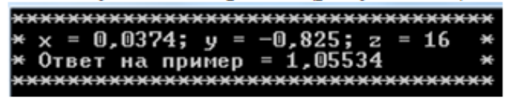
Задание 2
Математическая библиотека math.h - #include <math.h>
fabs | Модуль (абсолютная величина)
Корни, степени, логарифмы
sqrt | Квадратный корень. Использование: sqrt(x)
cbrt | Кубический корень. Использование: cbrt(x)
pow | Возведение в степень, возвращает a^{b}. Использование: pow(a,b)
exp | Экспонента, возвращает e^{x}. Использование: exp(x)
log | Натуральный логарифм
log10 | Десятичный логарифм
Тригонометрия
sin | Синус угла, задаваемого в радианах
cos | Косинус угла, задаваемого в радианах
tan | Тангенс угла, задаваемого в радианах
Возможный интерфейс задания №2
Возможный интерфейс задания №3

Slide 13
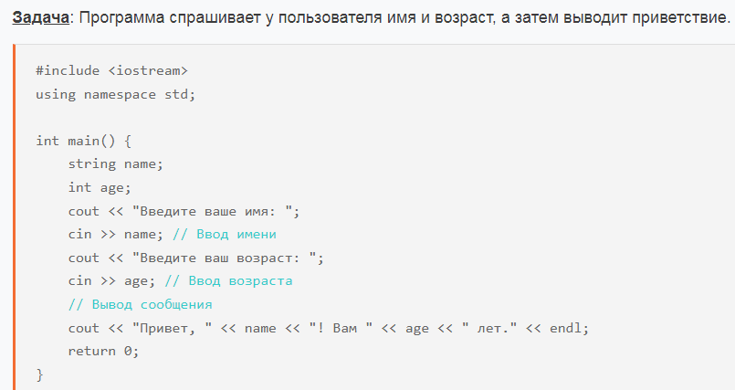
Задание 3
Диалоговая программа – программа, которая взаимодействует с пользователем с помощью текстового или графического интерфейса. Она задаёт вопросы, принимает вводимые данные (ответы) и выдаёт результаты, основываясь на этих данных.
Особенности диалоговой программы:
Интерактивность – программа реагирует на действия пользователя.
Ввод и вывод данных – пользователь вводит данные (например, текст, числа), а программа их обрабатывает и показывает результат.
Дружественный интерфейс (или юзабилити) — это интерфейс, который максимально упрощает для пользователя процесс взаимодействия с продуктом.
Пошаговое выполнение – программа выполняет команды в зависимости от полученных ответов.

Slide 14
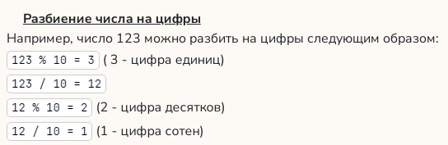
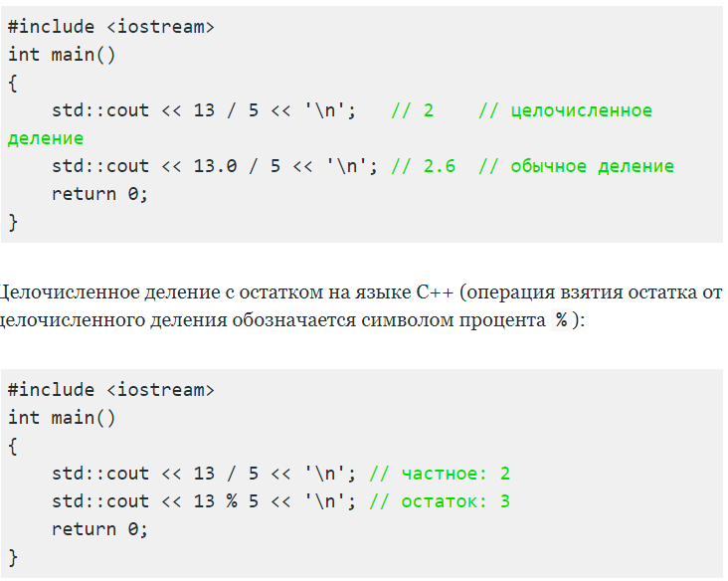
Задание 3
Если же делимое или делитель (или они оба) имеют тип, используемый для представления дробного числа, то оператор / выполнит операцию обычного деления (не целочисленного).

Slide 15
Директивы в С++
Для того, чтобы ваш код превратился посредством компиляции в рабочую программу, он должен пройти несколько важных преобразований. Они называются этапами трансляции. В одну из фаз трансляции в работу включается препроцессор. Когда начинается его работа, он просматривает файл кода в поисках директив, оставленных программистом для него. После чего, препроцессор исполняет все директивы. Все директивы препроцессора начинаются с новой строки и символа #, а заканчиваются переходом на следующую строку (а не точкой с запятой, как инструкции).
Например, в каждой программе с вводом и выводом данных вы используете директиву #include <iostream>

Slide 16



Директивы в С++
В языке C++ довольно распространенной практикой является объявление глобальных констант с помощью директивы #define:
Это связано с тем, что #define
Не создаёт объектный код и не резервирует память для констант.
Имеет глобальную область видимости — препроцессор заменяет указанный набор символов во всём исходном файле программы.
На этапе препроцессинга, все использования PI будут заменены указанным в объявлении макроса токеном:
После этой строчки обращаться к PI будет уже нельзя.

Slide 17
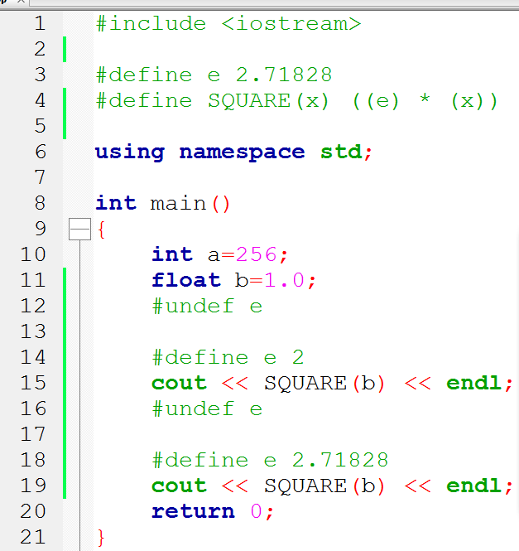

Задание 4
В директиве #define в C++ не нужно указывать тип. Она позволяет заменять один кусок текста на другой на этапе работы препроцессора. Это может использоваться для:
Определение константы — препроцессор заменяет все упоминания указанного идентификатора на указанное значение (как на предыдущем слайде)
Создание макроса — макрос заменяется на выражение, которое вставляется в код. При этом типы параметров макроса не указываются — они просто вставляются в код. #define SQUARE(x) ((x) * (x)) — макрос SQUARE заменяется на выражение ((x) * (x)).

